Slide 1
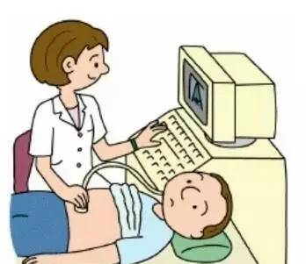
超声检查流程
1、登记候诊 2、检查前准备 3、检查 4、检后 5、领取结果
超声医学科
Ultrasonography

Slide 2
1、登记候诊
安徽医科大学第一附属医院
--------超声科-------
超声检查流程
登记
候诊
1
检前准备
持超声检查申请单及就诊卡
超声科前台或线上平台预约
完成登记/分配检查室（取号）
按照预约时间在检查室外等候（请提前报道候诊）
等待广播或显示屏提示进入检查室
检查
检后
领取报告

Slide 3
2、检前准备
超声检查流程
安徽医科大学第一附属医院
--------超声科-------
登记
候诊
肝胆胰脾、腹腔、门脾静脉等腹部超声检查需空腹8-12小时
经腹检查子宫及双侧附件、早孕、前置胎盘、膀胱等需胀好小便
甲状腺、颈部淋巴结、颈部血管等超声检查前尽量穿着低领的上衣，请勿佩戴项链等饰品
做过胆系造影、钡剂检查、核素扫描的患者需3天后空腹再行超声检查
请携带既往病历及检查报告单
特殊检查请按照预约要求或前台咨询
检前准备
2
检查
检后
领取报告

Slide 4
3、检查
超声检查流程
安徽医科大学第一附属医院
--------超声科-------
登记
候诊
行动不便的患者可有一名家属或护工陪同检查
暴露检查部位，主动向医生提供相应的病史
按照医生指示配合呼吸/摆位
检前准备
检查
3
检后
领取报告

Slide 5
4、检后
超声检查流程
安徽医科大学第一附属医院
--------超声科-------
登记
候诊
检前准备
得到医生允许，方可起身离开
带好随身物品
检查
检后
4
领取报告

Slide 6
5、领取报告
超声检查流程
安徽医科大学第一附属医院
--------超声科-------
登记
候诊
检前准备
取报告时间：检查完毕携带报告后离开，或按照医生要求等候报告。
检查
检后
领取报告
5

